Slide 1
Niečo nie je v poriadku...
Poďme sa na to pozrieť...

Slide 2
Čo je to hoax?
Hoax znamená v preklade z anglického jazyka PODVOD/VTIP
Označuje poplašnú alebo nezmyselnú správu, ktorá je masovo šírená najmä pomocou internetu
Najčastejšie je šírená pomocou emailu alebo zdieľaním na soc. sieťach
Býva jednoduchá a obsahuje výzvu na šírenie
ZDROJ: https://bezpecnenanete.eset.com/sk/pre-ucitelov/co-su-to-hoaxy/

Slide 3
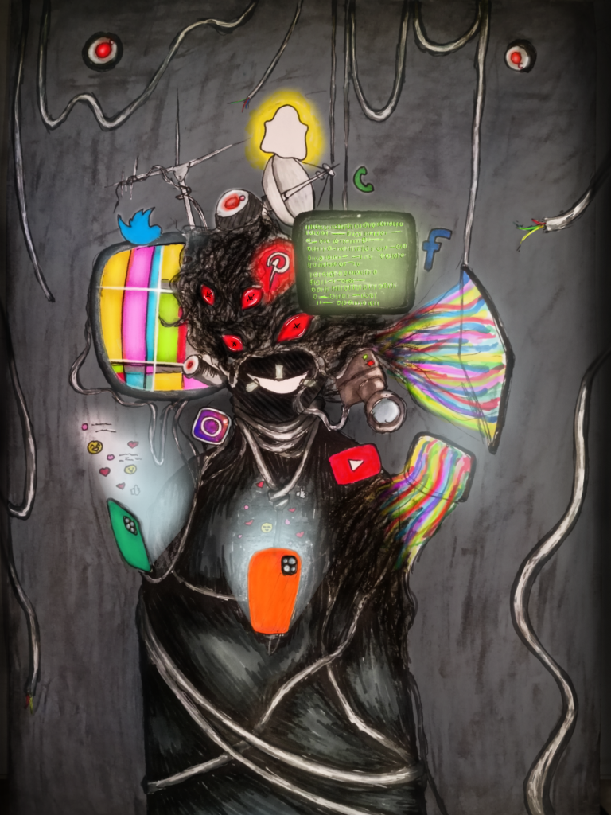
AUTORSKÁ KRESBA - HOAX

Slide 4
Tak napríklad...
https://visibility.sk/blog/slovnik/hoax/
https://www.youtube.com/watch?v=B2M0q89NJCA
https://www.instagram.com/hoaxpz/?next=%2F
https://www.facebook.com/hoaxPZ
https://www.tiktok.com/@_brotalk/video/7015269190256954630?_r=1&_t=8ZvKKBjMKzm
https://www.health.gov.sk/Clanok?mz-fakty-hoaxy-projekty-plan

Slide 5
Preverte si svoje vedomosti v kvíze
https://www.startitup.sk/kviz-internet-je-plny-hoaxov-over-si-v-kratkom-teste-ci-vies-rozoznat-dezinformacie-a-klamstva/
Ďakujeme veľmi pekne za pozornosť a veríme, že ste sa niečo nové naučili...
Rebeka Garajová, Michaela Majáková, Claudia Prencipeová (kresba)- žiačky deviateho ročníka Základnej školy Milana Mravca v Rakovej

